Slide 1
Websites
Bootstrap grid, components and more

Slide 2
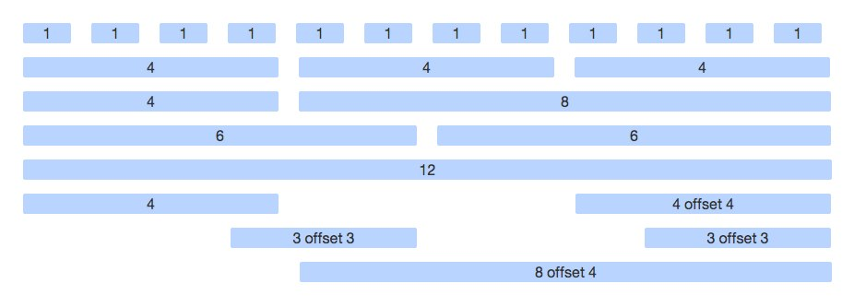
Grid system
Merk op dat elke rij in totaal steeds 12 is!

Slide 3
Grid system
Kolommen (12-grid-systeem)
Grid gebaseerd op 12 kolommen.
Breedte van de kolommen in procent %
12= 100%, 6= 50%, 1= 8.33333333%
6 responsive breakpoints:
.col-xs-#, .col-sm-#, .col-md-#, .col-lg-#, .col-xl-#, .col-xxl-#
.col-xs-12, .col-sm-9, .col-md-6, .col-lg-4, .col-lg-3
Het #-teken staat voor het aantal kolommen dat je div overspant en is een getal tussen 1 en 12
https://getbootstrap.com/docs/5.2/layout/grid/

Slide 4
Grid system
Container
Een container is de parent van één of meerdere rijen.
Heeft een (vaste) breedte afhankelijk van de media query waarin ze voorkomt.
Container-fluid
Wanneer je een flexibele schermvullende (brede) lay-out wenst.
Rijen
Een verzameling kolommen wordt verplicht omgeven door een rij.
De belangrijkste eigenschap van een rij is het stoppen van de float van de kolommen.
Kolommen
Een kolom kan een waarde hebben van 1 t.e.m. 12 (bijvoobeeld: col-sm-9).

Slide 5
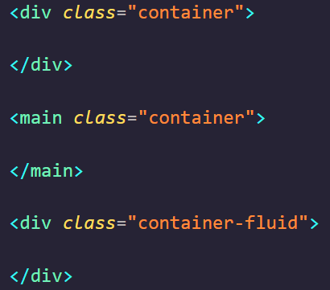
Container container.html container-fluid.html
Parent van alle rows (rijen)
Kan fluid zijn om het hele scherm te vullen
container-fluid class
Een container kan meerdere rows hebben en heeft een maximum breedte afhankelijk van de media query waarin ze voorkomt
Extra kleine schermen - smartphones (XS) < 576px
Kleine schermen – tablets (SM) ≥ 576px
Medium schermen – small laptops (MD) ≥ 768px
Grote schermen – laptops & desktops (LG) ≥ 992px
Extra grote schermen – laptops & desktops (XL) ≥ 1200px
Extra extra grote schermen (XXL) ≥ 1400px

Slide 6
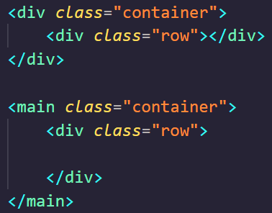
Row
Parent van alle cols (kolommen)
Een verzameling kolommen wordt verplicht omgeven door een rij
De belangrijkste eigenschap van een rij is het stoppen van de float van de kolommen
Snel basic grid layouts maken door instructies te geven aan de row
Een row kan natuurlijk meerdere cols hebben

Slide 7
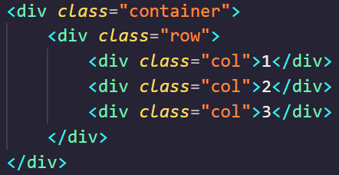
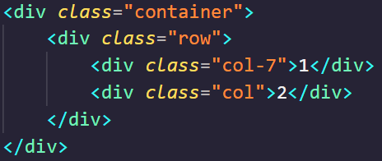
Column
Een kolom kan een waarde hebben van 1 tot 12
Heeft een padding van 12px aan elke kant

Slide 8
Breakpoints grid_01.html → grid_05.html
Media Queries
Extra kleine schermen - smartphones (XS) < 576px
Kleine schermen – tablets (SM) ≥ 576px
Medium schermen – small laptops (MD) ≥ 768px
Grote schermen – laptops & desktops (LG) ≥ 992px
Extra grote schermen – laptops & desktops (XL) ≥ 1200px
Extra extra grote schermen (XXL) ≥ 1400px
Mobile first
Het grid-systeem is standaard afgestemd op de kleinste toestellen. (XS)

Slide 9
Components

Slide 10
Collapse
Schakelen met de zichtbaarheid van inhoud
Voeg een paar klassen toe en de JavaScript-plug-ins
.collapse verbergt content
.collapsing wordt toegepast tijdens overgangen
.collapse.show toont content
Gebruik een link met het href-attribuut of een knop met het data-target-attribuut.
In beide gevallen is de data-bs-toggle="collapse" vereist
https://getbootstrap.com/docs/5.2/components/collapse/

Slide 11
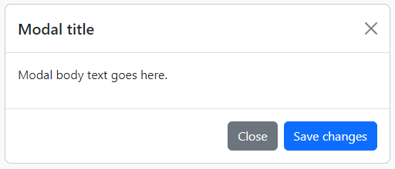
Modal
Gebruik de modal JavaScript-plug-in van Bootstrap om
dialogen aan uw site toe te voegen
voor lightboxes
gebruikersmeldingen
aangepaste inhoud
…
modal-dialog
modal-content
modal-header
modal-title
modal-body
modal-footer
https://getbootstrap.com/docs/5.2/components/modal/

Slide 12
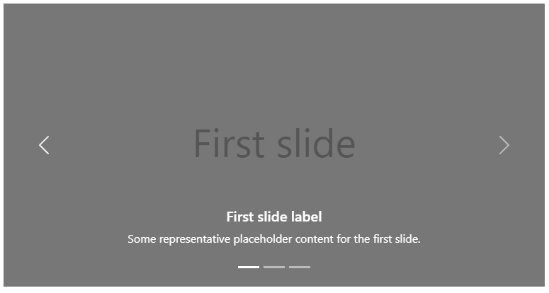
Carousel
Een diavoorstellingscomponent om als een carrousel door elementen (afbeeldingen of dia's met tekst) te bladeren
Enkel slides
Controls toevoegen
Indicators toevoegen
Caption toevoegen
https://getbootstrap.com/docs/5.2/components/carousel/

Slide 13
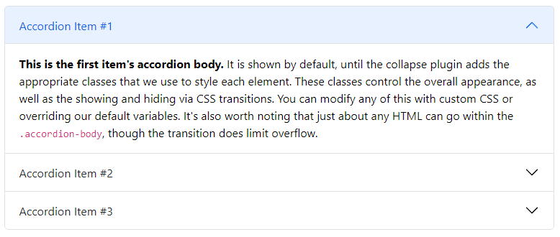
Accordion
https://getbootstrap.com/docs/5.2/components/accordion/

Slide 14
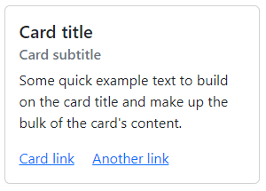
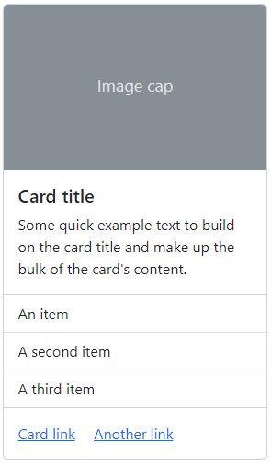

Card
https://getbootstrap.com/docs/5.2/components/card/

Slide 15
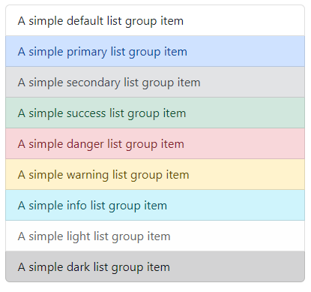
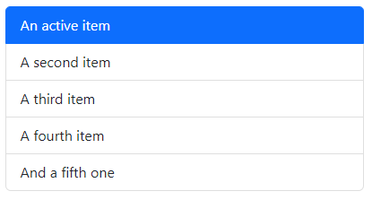
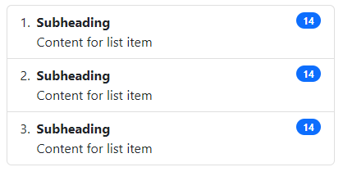
List group
https://getbootstrap.com/docs/5.2/components/list-group/

Slide 16
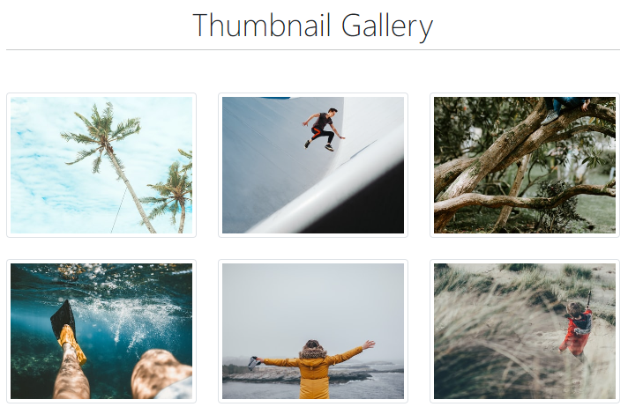
Thumbnail gallery
https://startbootstrap.com/snippets/thumbnail-gallery
https://www.w3schools.com/howto/howto_css_thumbnail.asp

Slide 17
Lightbox
Plugins
FancyBox http://fancyapps.com/fancybox/3/
Magnific Popup https://dimsemenov.com/plugins/magnific-popup/
Lightbox https://lokeshdhakar.com/projects/lightbox2/
Of schrijf het zelf..
W3schools https://www.w3schools.com/howto/howto_js_lightbox.asp
Andere JS libraries voor een Lightbox gallery plugin
Swipebox, PhotoSwipe, Colorbox, PrettyPhoto, Image Lightbox, Featherlight, Lightcase, Lightgallery, ..

Slide 18
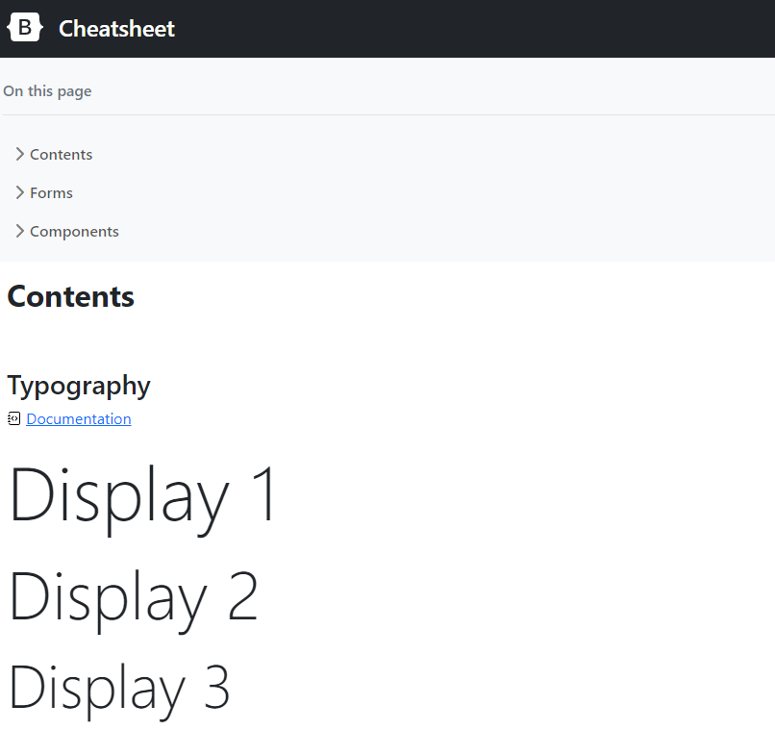
Cheatsheet
https://getbootstrap.com/docs/5.2/examples/cheatsheet/

Slide 19
Oefeningen
Individueel of pair programming

